Slide 1
ANA KARENINA
Lev Nikolajevič Tolstoj

Slide 2
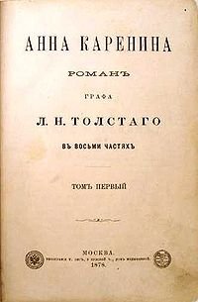

Slide 3
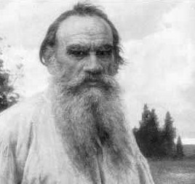
Biografija avtorja
ruski objektivni realizem
rojstvo: 9. september 1829, Jasna Poljana
tetka Tatjana Jorgolska
teta Pelafeja Juškova, Kazani
orientalski jeziki, pravo
Rousseau, dnevnik

Slide 4
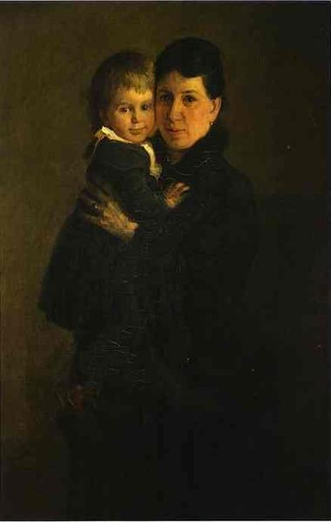
1850 – Moskva - literatura
Zgodba včerajšnjega dne
1851-1856: vojna za Kavkaz in Sevastopol
1. del trilogije Otroštvo
4-letno potovanje
šola za kmečke otroke
1862 - Sofija Andrejevna Bers
(popolno zaupanje, 13 otrok)
Vojna in mir (1864-1869)

Slide 5
1878 - življenjska kriza
religiozno-filozofski spisi (tolstojstvo)
častni član ruske akademije znanosti
1901 izobčen iz grške pravoslavne cerkve, zavrne Nobelovo nagrado, hudo zbolel
smrt: 20. november 1910, železniška postaja Astapovo
pokopan pod šestimi brezami (želja)

Slide 6
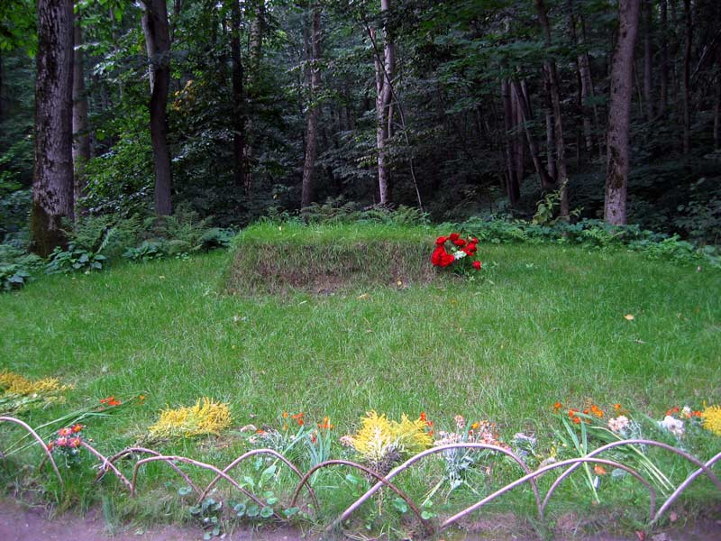

Slide 7
pripovedna trilogija o lastni mladosti
Otroška let, Deška leta, Mladostna leta
(1852 – 1856)
Sevastopolske povesti (1855 – 1856)
roman Kozaki (1863)
zgodovinski roman Vojna in mir
(1864 – 1869)
roman Ana Karenina (1873 – 1876)

Slide 8
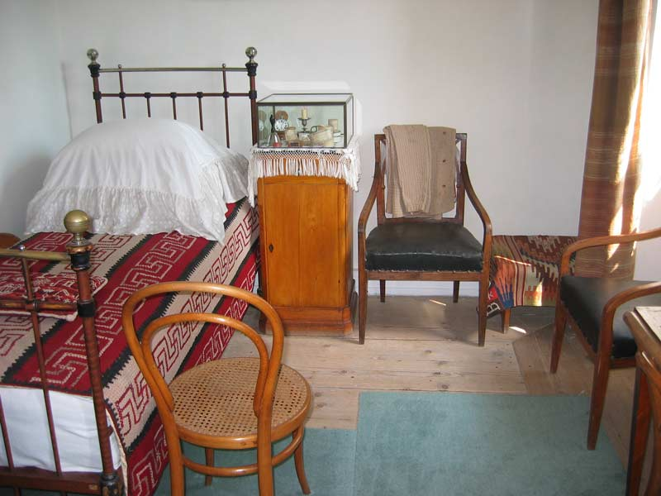
Spisi (O življenju, Božje kraljestvo je v nas,
O smrtni kazni, Kaj je umetnost …)
drame: Moč teme (1886), Živi mrtvec, Hadži Murat

Slide 9
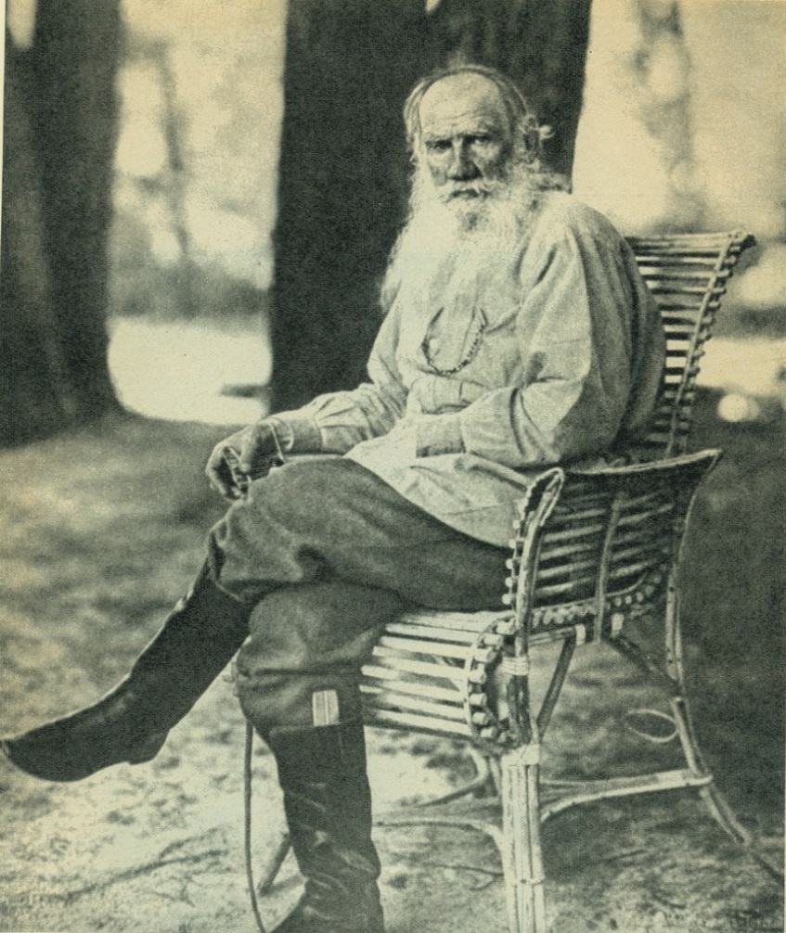
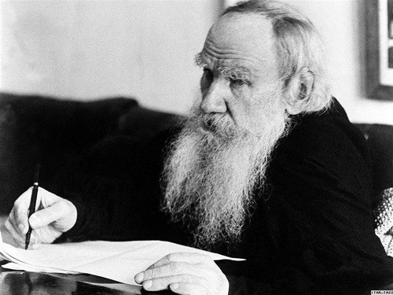

Slide 10
Ana karenina
nastajala 4 leta (1873-1877)
povod: Puškinova povest
2 knjigi, vsaka 4 dele s 30-imi poglavji
sintetična pripovedna tehnika
2 zgodbi (Ana, Levin)
avktorialen pripovedovalec (vseveden, 3 os.)

Slide 11
Rusija, po 1861 (črnogledost)
življenje ruskih višjih slojev - velika mesta
motivi (Gospa Bovary): nezvestoba, samomor, ranjeno srce, razočaranje, obup, navezanost na sina, ljubezen, osamljenost, nesoglasje
ideja: razklanost med realnim in ambicijami
snov: gospodarsko-družbeni problemi v Rusiji
tema: zakon in družina v višjih ruskih slojih?
nasprotje… Vojna in mir

Slide 12
OBNOVA
1. del:
Oblonski prevara Dolly, Ana pride v St. Peterburg in pomiri Dolly
Levin pride v Moskvo, da bi zaprosil Kitty - zavrnitev (Vronski ji je ljubši)
na železniški postaji se Ana in Vronski se prvič srečata (smrt!)
Ples – Kitty pričakuje snubitev Vronskega, ki pleše z Ano
Vronski Ana
Ana se vrne k možu Alekseju Kareninu in sinu Serjožu, a ji Vronski sledi

Slide 13
2. del:
Kitty močno zboli in odpotuje
Vronski dvori Ani , ki ga zavrača…ljubimca
Karenin opozori Ano -> ne upošteva…zanosi z Vronskim
konjska dirka - Kareninu prizna, da ga ljubi Vronskega (vara)
Karenin zahteva, da se z njim ne srečuje več in da se v javnosti vede kot običajno
Kitty ozdravi , spozna Varjenka
Kitty se z družino vrne nazaj v Moskvo

Slide 14
3. del:
Levin na posestvu poskuša pozabiti Kitty (delo)
novi načini kmetovanja, izboljšave (Tolstoj)
išče smisel življenja (samomor)
obišče ga Dolly…spet misli na Kitty
Karenin zahteva popolno Anino poslušnost, drugače ji bo vzel sina in jo zavrgel
Vronski predlaga, da pobegne z njim

Slide 15
4. del:
Karenin razmišlja o ločitvi
Anin porod (zapleti), pismo Kareninu
Karenin pride - Ani in Vronskemu odpusti
Ana ozdravi (hči Ana)
Oblonski prosi Karenina za Anino ločitev
Vronski - poskus samomora
z Ano in hčerjo skupaj zapustita Rusijo, ne da bi se Ana prej ločila
Kitty in Levin se spet srečata
Levin jo zaprosi in tokrat privoli

Slide 16
5. del:
Poroka Kitty in Levina
Levinov brat Nikolaj umira (skrbita zanj)
Kitty zanosi
Vronski in Ana se vrneta iz Evrope v Rusijo (upa, da bo videla sina)
Karenin pod vplivom grofice Lidije Ivanove Ani ne dovoli, da obišče sina (rečejo mu, da je umrla)
Naskrivaj ga pride obiskat
Ana dvomi v ljubezen Vronskega
Vronski in Ana gresta na deželo, ker ne zdržita več pritiska meščanov

Slide 17
6. del:
Ano na deželi obišče Dolly (na prošnjo Vronskega jo prosi, naj se loči)
Noče se ločiti
z Vronskim odideta nazaj v Moskvo

Slide 18
7. del:
Levin in Kitty za čas poroda v Moskvi
Oblonski spet prosi Karenina za Anino ločitev - zavrnitev (vera, grofica Ivanova)
Ana in Vronski – prepiri, oddaljujeta se drug od drugega
želja po vrnitvi na podeželje -Ana je ljubosumna na Vronskega (brez razloga - Vronski jo še zmeraj ljubi)
Ana ne verjame, prepričana, da jo vara
Samomor – vrže se pod vlak (železniški delavec v prvem delu!)

Slide 19
8. del:
Po Anini smrti
Oblonski dobi željeno službo
Karenin skrbi za Anino hčerko
Vronski gre v vojno pomagat Srbom v boju proti Turkom – ne misli se vrniti
Kitty in Levin uživata v starševstvu – sin Dimitrij

Slide 20
OZNAKA OSEB
Ana Arkadjevna Karenina
Aleksej Aleksandrovič Karenin
Aleksej Vronski
Konstantin Dimitrijevič Levin
Stepan Arkadjič Oblonski - Stiva
Darja Aleksandrovna Oblonska - Dolly
Katarina Ščerbacka - Kitty

Slide 21
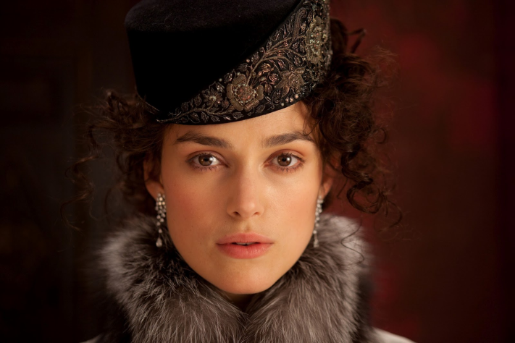
Ana Arkadjevna Karenina
žena Alekseja Karenina, sestra Stepana Oblonskega
zelo ugledna, privlačna
samozavestna, karizmatična, dobrosrčna
želi si boljše prihodnosti
prešuštvuje, zblazni, samomor
razpeta zaradi ljubezni do sina
in Vronskega

Slide 22
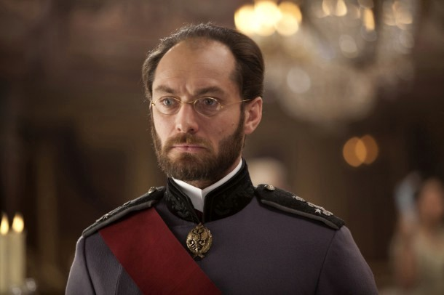
Aleksej Aleksandrovič Karenin
Anin mož, uradnik
ljubi Ano, a ne izkazuje čustev
kariera > družina
pomemben ugled, čast,
javno mnenje
pripravljen odpustiti
strog do sina

Slide 23
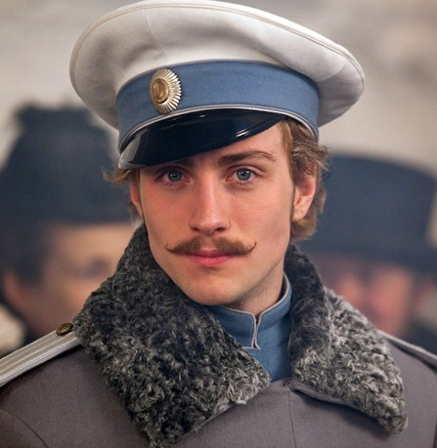
Aleksej Vronski
Anin ljubimec, grof
mlad, lep, eleganten, priljubljen
prijazen, vdan, ljubeč
močno zaljubljen v Ano
zna z besedami
družabna srečanja

Slide 24
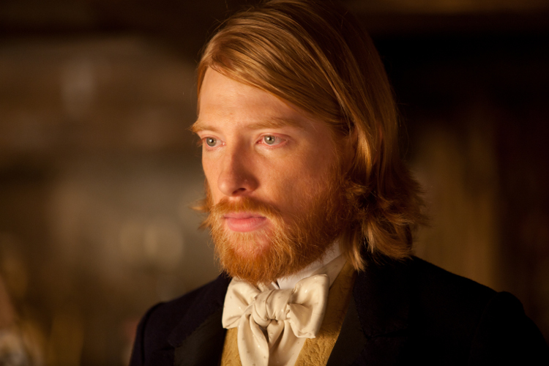
Konstantin Dimitrijevič Levin
Kittijin mož – od nekdaj zaljubljen vanjo
preprost podeželski človek
sramežljiv, vase zaprt
neveren (vprašanja)
samomor, a…

Slide 25
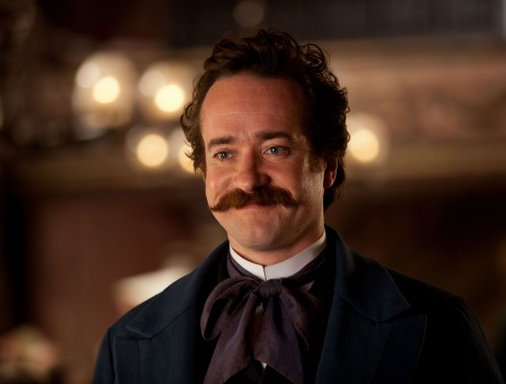
Stepan Arkadjič Oblonski - stiva
Anin brat, Dollijin mož
ni mu mar za družino
zabavljač
vara, a vseeno ljubi Dolly
lik, ki povezuje obe zgodbi
( Anin brat, Levinov svak)

Slide 26
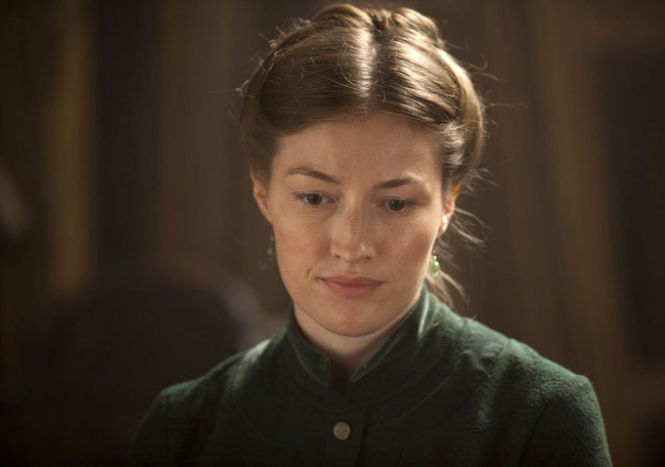
Darja Aleksandrovna Oblonska - Dolly
žena Oblonskega, dobra Anina prijateljica
ljubeča, skrbna, materinska
odpusti možu

Slide 27
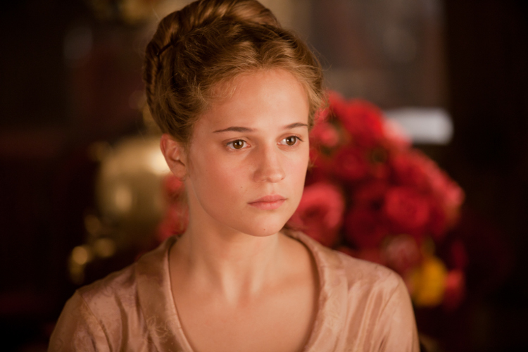
Katerina Ščerbacka - Kitty
Dollijina sestra, Levinova žena
skrbna, ljubeča, pripravljena pomagati, mlada
zaljubljena v Vronskega
in Levina

Slide 28
„ Vse srečne družine so si podobne,
vsaka nesrečna družina
pa je nesrečna po svoje. “

Slide 30
reference
Tolstoj L.N.: Ana Karenina
Kos J.: Pregled svetovne književnosti. 5. natis. DZS. Ljubljana, 1989
Kos J.: Svetovna književnost 2. Mladinska knjiga. Ljubljana, 1964
http://www.youtube.com/watch?v=rPGLRO3fZnQ

